Slide 1


Novověké misie - Asie
Hübsch, Lhota, Ucháč

Slide 2



Misie v Asii
16.–18. Století
Globální expanze křesťanství
Jezuité jako hlavní aktéři v Asii

Slide 3
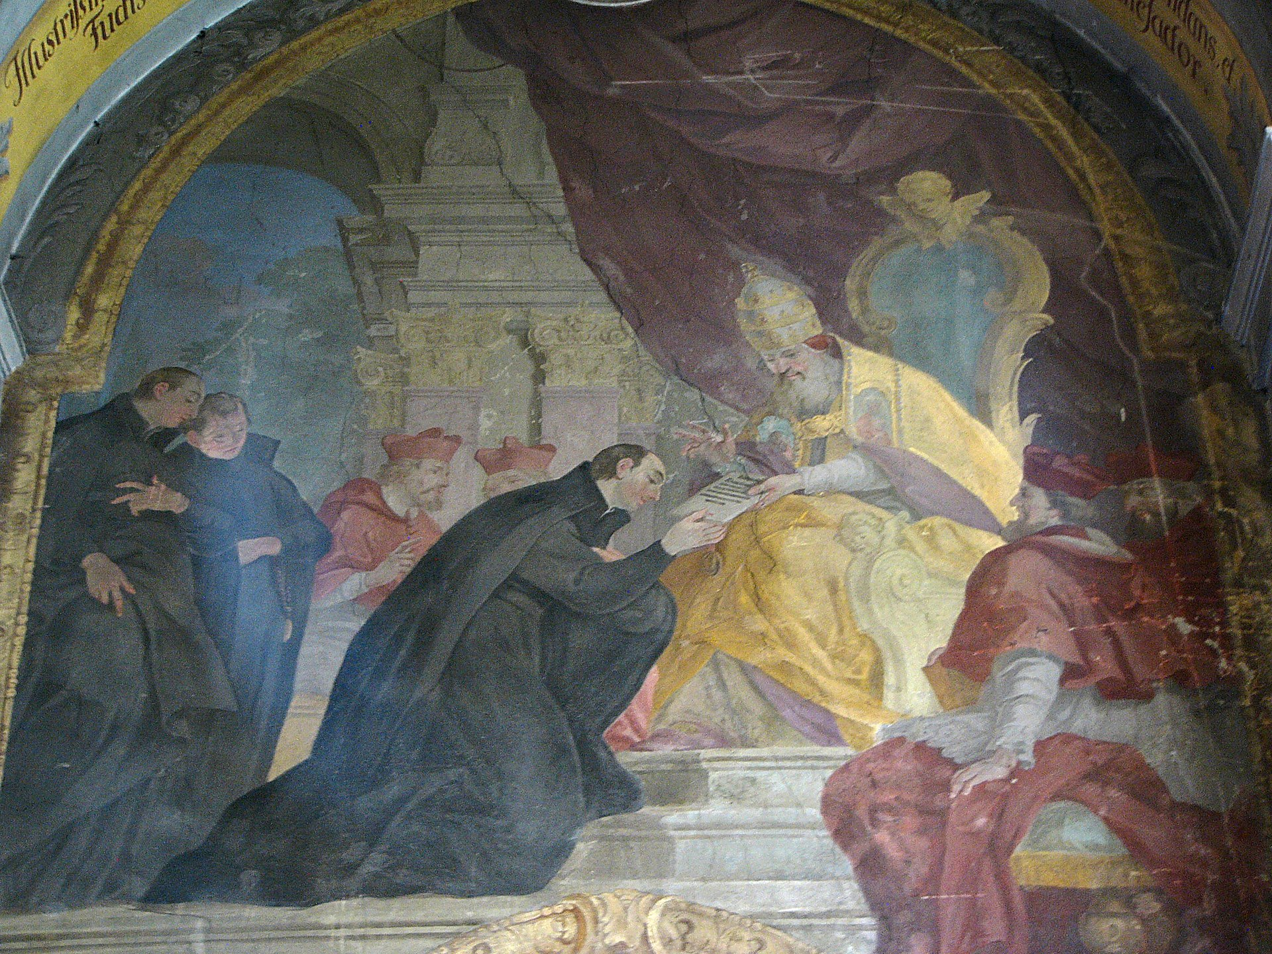
Jezuité
Založeno 1540
Zakladatel: Ignác z Loyoly
Důraz na vzdělání, disciplínu a poslušnost papeži

Slide 4
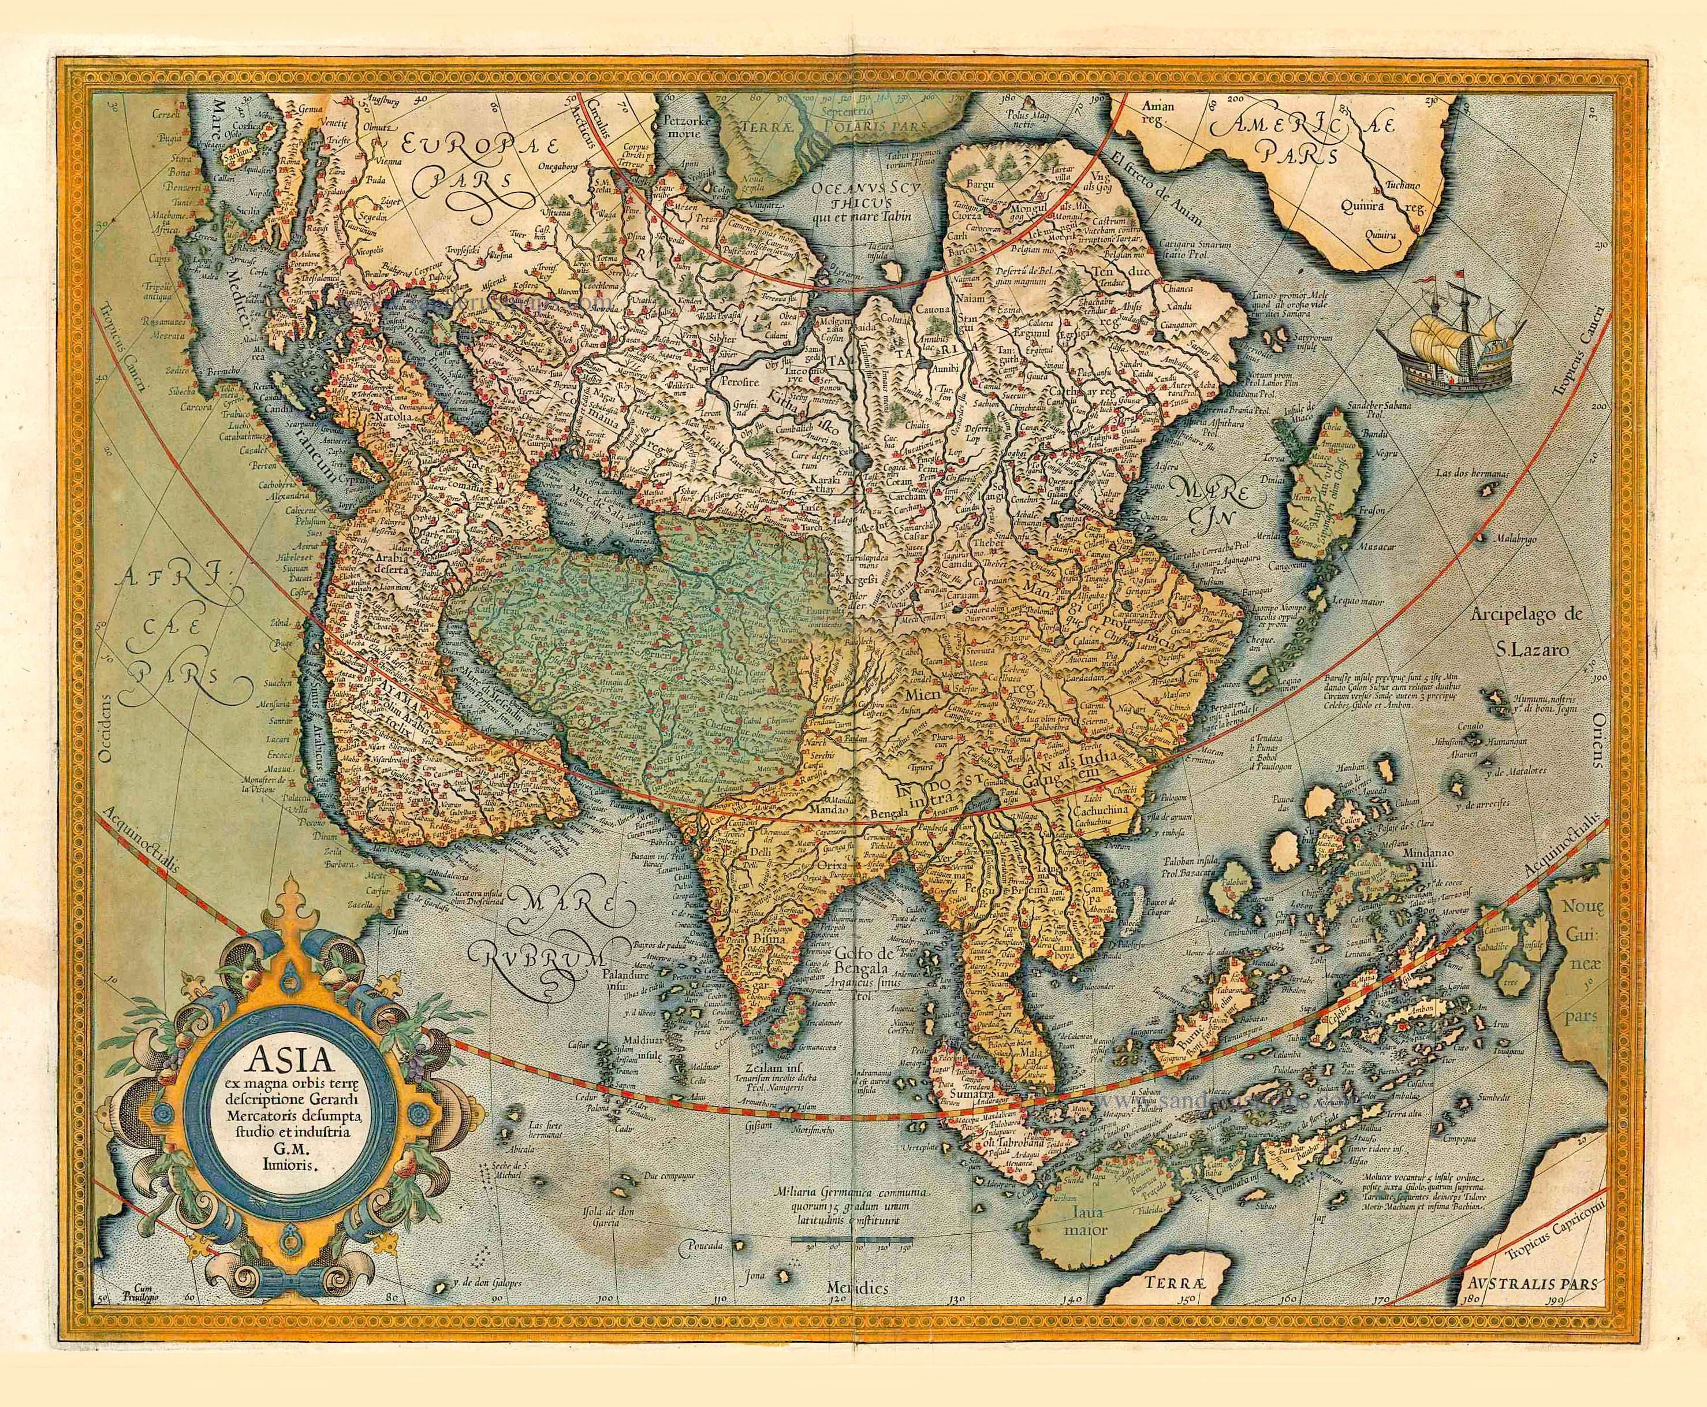
Cíl Asie
Portugalské a španělské kolonie
Obchodní cesty do Indie a Číny
Snaha oslovit velké civilizace

Slide 5
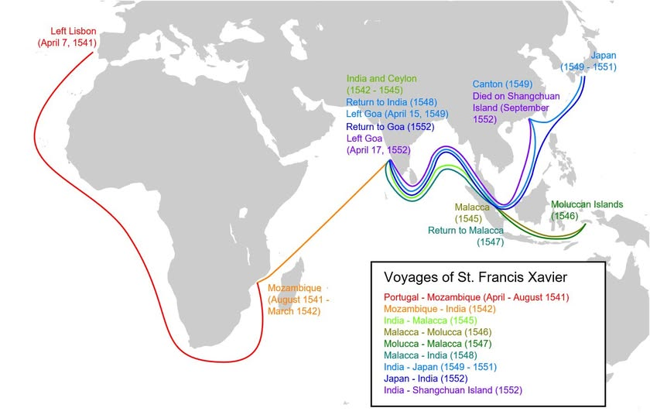
František Xaverský
Založení činnosti v Indii
Působení od roku 1542
Goa - centrum misie
Křty tisíců lidí

Slide 6
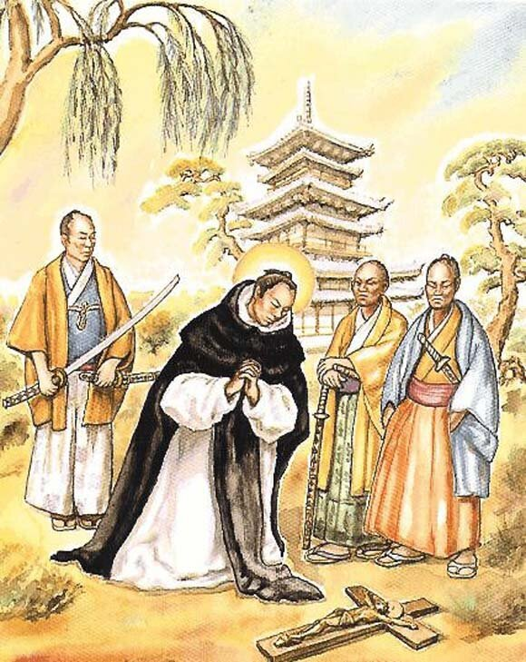
Japonsko
Mise od roku 1549
Rychlý růst počtu konvertitů
Zákaz křesťanství v 17. století
Tvrdé pronásledování

Slide 7
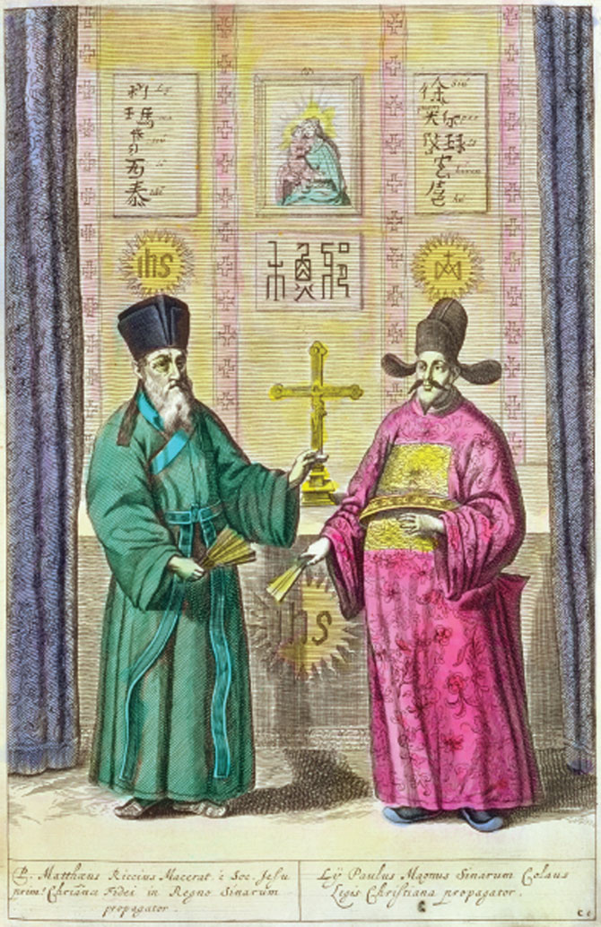
Čína
Matteo Ricci
Působení od konce 16. století
Naučil se čínsky (portugalsko-čínský slovník)
Dialog s konfuciánskými učenci
Přinesl evropskou vědu
Vytvoření "čínského ritu"

Slide 8
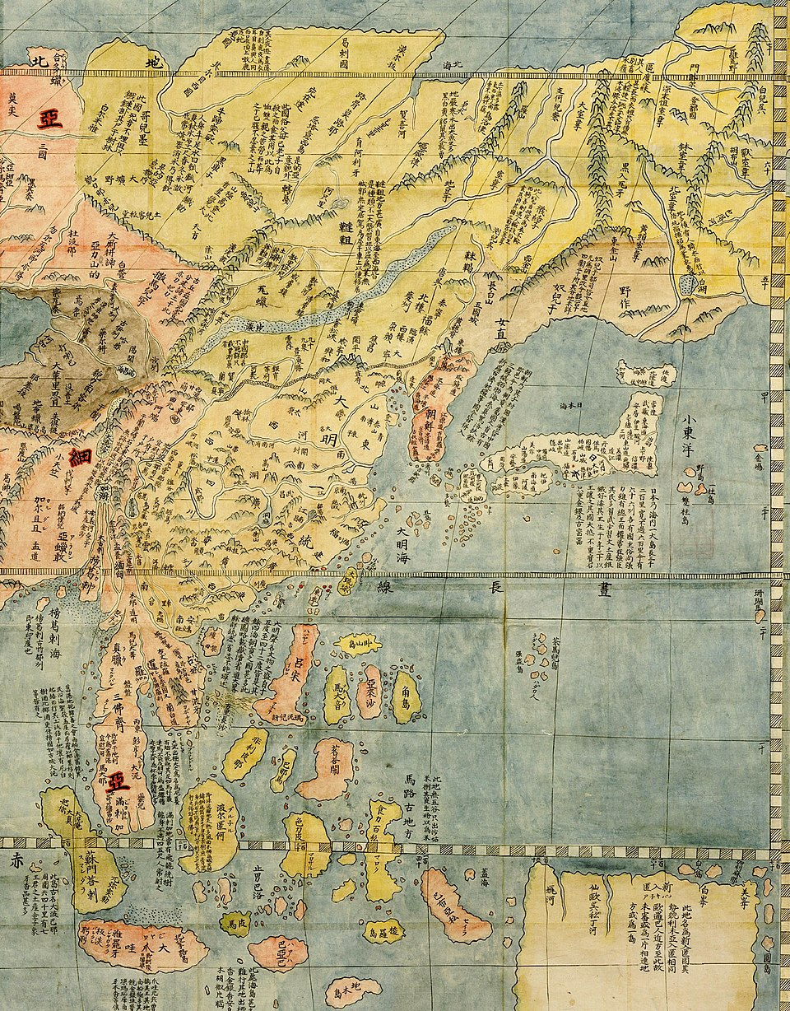
Spor o čínské obřady
Je čínský ritus náboženský?
Spor mezi jezuity a jinými řády
Papež Klement XI. rozhodl:
Rituály nejsou náboženské.
Čínští křesťané je nesmí praktikovat.

Slide 9

Metody jezuitů
Studium jazyků
Vzdělávání vůdců země
Zakládání škol a univerzit (Boston College, Papežská univerzita Gregoriana, jezuitské koleje)
Překlady a vědecké poznatky
Kulturní adaptace

Slide 10

Zrušení a obnova řádu
Rok 1773 - bula Dominus ac Redemptor Noster
Politický tlak evropských monarchií
Dočasné zrušení řádu
Obnova řádu roku 1814

Slide 11
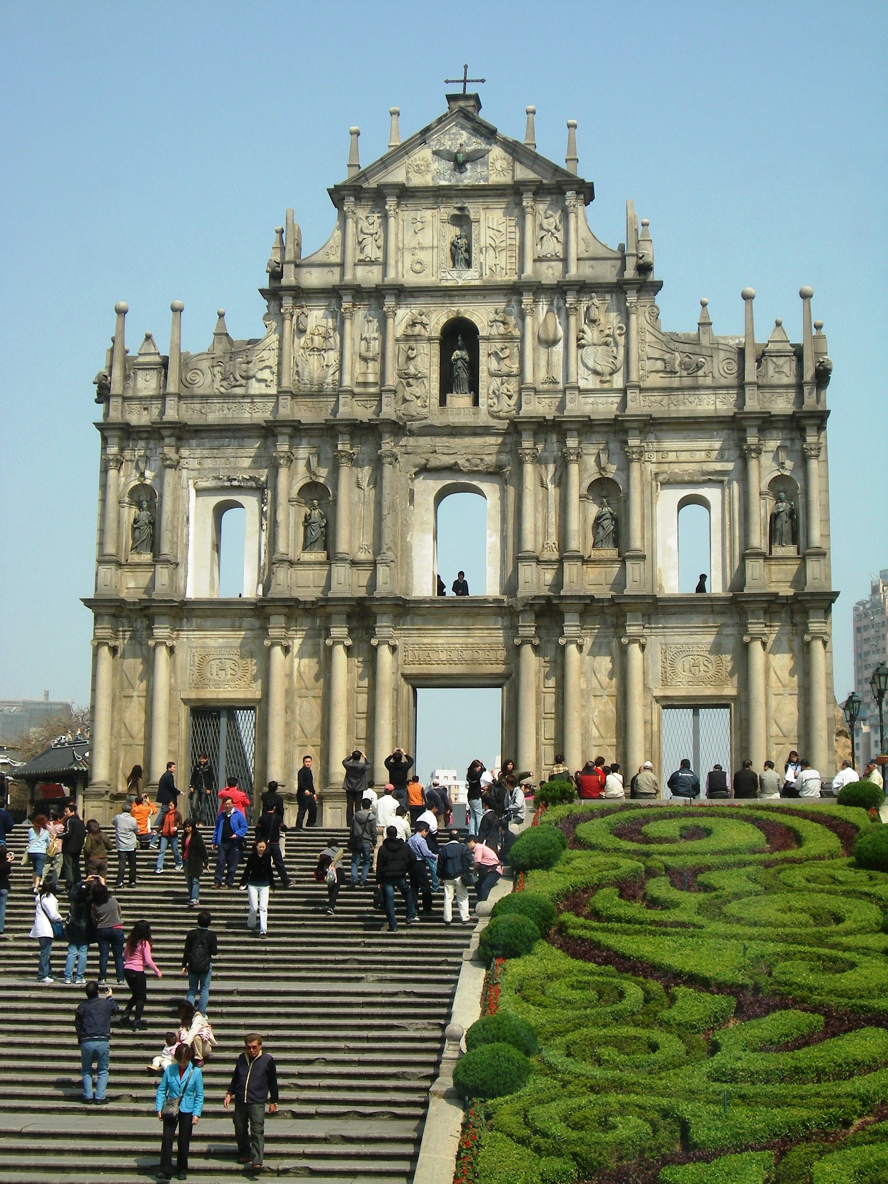
Závěr
Úspěch pouze omezený
Jejich skutečný dopad:
kulturní dialog
vědecké výměny
vzdělávání elit
Dlouhodobý vliv na vztahy Evropa–Asie

Slide 12
Seznam literatury
https://jesuitportal.bc.edu/research/documents/1773_dominusacredemptor/
https://www.ignatianspirituality.com/ignatian-voices/16th-and-17th-century-ignatian-voices/matteo-ricci-sj/
https://en.wikipedia.org/wiki/Jesuits
https://www.ieg-ego.eu/en/threads/europe-and-the-world/mission
https://www.worldhistory.org/article/2503/christianity-in-japan/
https://www.catholic.org/saints/saint.php?saint_id=423

